Slide 1
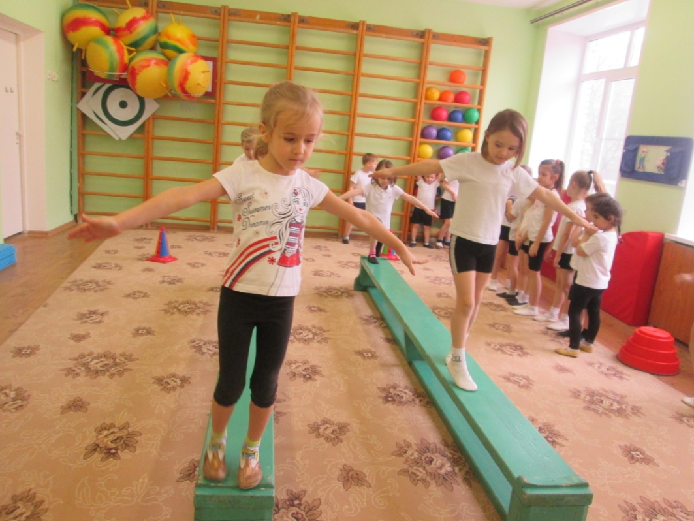
проект
«ЕСЛИ ХОЧЕШЬ БЫТЬ ЗДОРОВ»
МДОУ № 60 «Журавушка»
Городской округ Подольск
Воспитатель:
Гуськина Т.С.

Slide 2
Актуальность проекта.
В настоящее время идет постоянный поиск методов оздоровления детей в условиях детского сада. Основная цель – снижение заболеваемости детей.
От состояния здоровья в первую очередь зависит возможность овладения детьми всеми умениями и навыками, которые им прививаются в детском саду и которые им необходимы для эффективного обучения в дальнейшем. Для этого необходимо формировать у детей разносторонние знания и положительные черты характера, совершенствовать физическое развитие.
Педагогам необходимо правильно организовать воспитательно-образовательную работу с детьми дошкольного возраста. Надо учитывать возрастные, психологические особенности детей, создавать благоприятные гигиенические условия, оптимальное сочетание разнообразных видов деятельности. Фундамент здоровья человека закладывается в раннем детстве.
Необходимо так же вести постоянный поиск новых форм взаимодействия с семьей воспитанников.

Slide 3
Цель проекта:
Сохранять и укреплять здоровье детей
Задачи:
Формировать понимание необходимости заботиться о своем здоровье, беречь его, учиться быть здоровыми и вести здоровый образ жизни
Прививать любовь к физическим упражнениям, закаливанию
Повышать грамотность родителей в вопросах воспитания и укрепления здоровья дошкольников

Slide 4
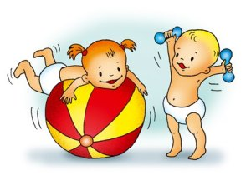
Этапы реализации проекта
I этап – организационный (октябрь 2016- г.)
II этап - основной - (ноябрь- август 2016-2017г)
III этап – контрольно-оценочный – (август 2017 г.)

Slide 5
Ожидаемый результат:
Расширение знаний детей о здоровье.
Осознание взрослыми и детьми понятия «здоровье» и влияние образа жизни на состояние здоровья ребенка.
Повышение уровня ориентации к современным условиям жизни.
Овладение навыками самооздоровления.
Снижение уровня заболеваемости

Slide 6
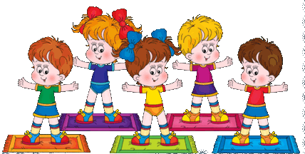
Основные механизмы реализации проекта
1. Выявление у участников проекта и социальных партнёров представлений об идее проекта и ожиданий от его реализации.
2. Разработка стратегии формирования банка здоровьесберегающих технологий, направленных на оздоровление и развитие детей.
3. Непосредственное формирование банка здоровьесберегающих технологий, направленных на оздоровление и развитие детей.
4. Использование игровых технологий, направленных на оздоровление и развитие детей.

Slide 7
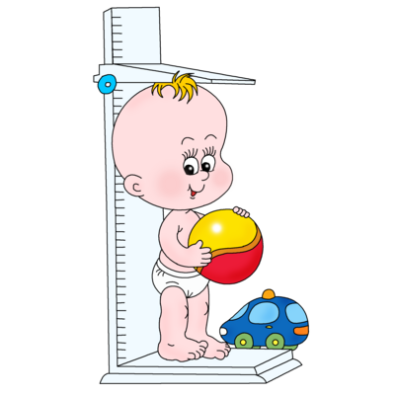
Этапы проекта: подготовительный
. Подготовительный
Диагностика уровня заболеваемости детей на начало года. Данные диагностики , которые представлены в форме диаграммы приложение показали, что на начало учебного в группе 64% здоровых детей и 36%, детей с отклонением в здоровье. В основном это заболевания инфекционного характера, органов дыхания, которые отмечают рост в период межсезонья.
- Блиц – опрос детей «Что я знаю о своем здоровье» Результаты опроса показали, что у детей низкий уровень сформированности здорового образа жизни.

Slide 8
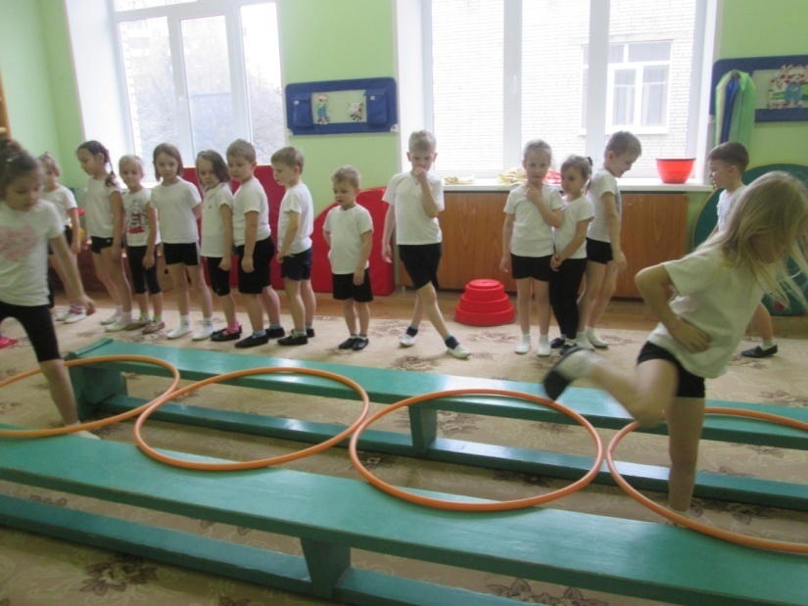
2. Основной.
Этот этап осуществляется на протяжении учебного года в разных направлениях:
Физкультурные занятия 2 раза в неделю– инструктор по физвоспитанию.
Гимнастика после дневного сна ежедневно– воспитатели.
Прогулки с включением подвижных игр ежедневно– воспитатели.
Музыкально- ритмические занятия 2 раза в неделю- муз. рук.
Пальчиковая гимнастика 3- 4 раза в день –воспитатели.
Физкультура на улице 1 раз в неделю -инструктор по физвоспитанию.

Slide 9
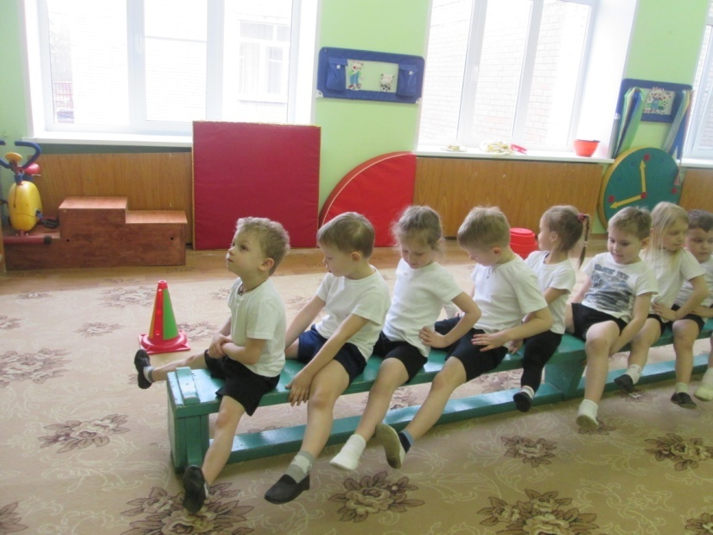
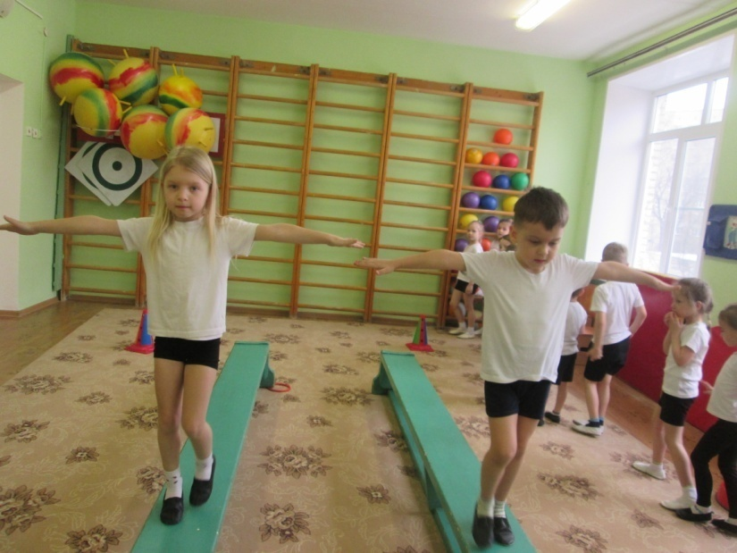
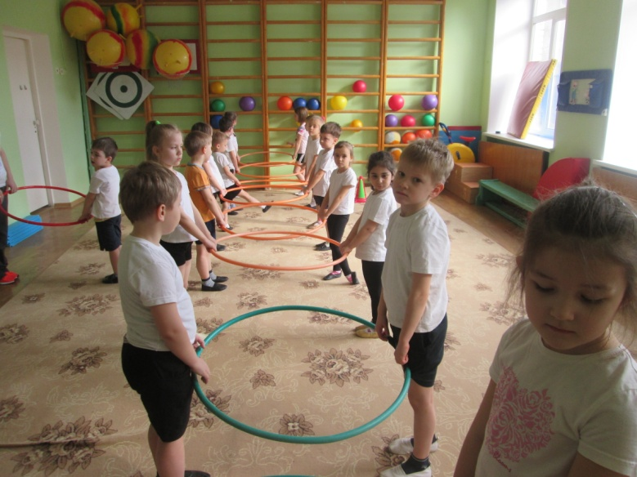

Slide 10
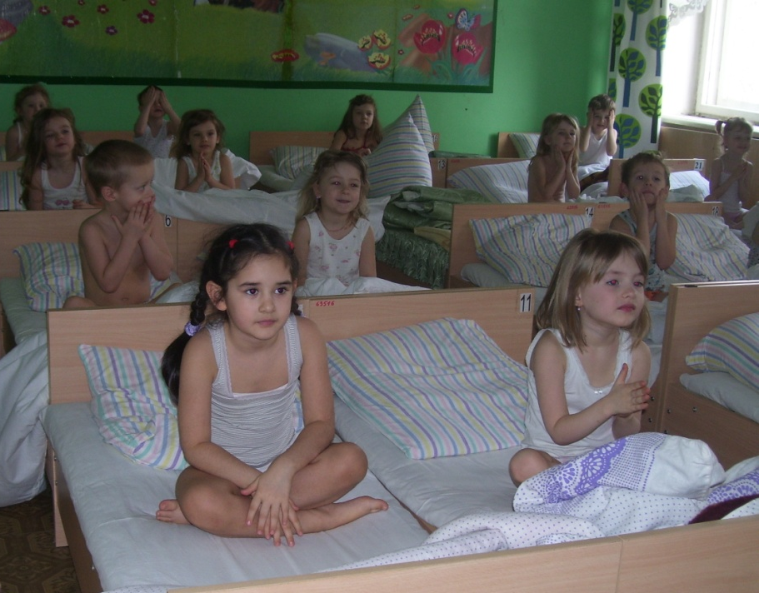
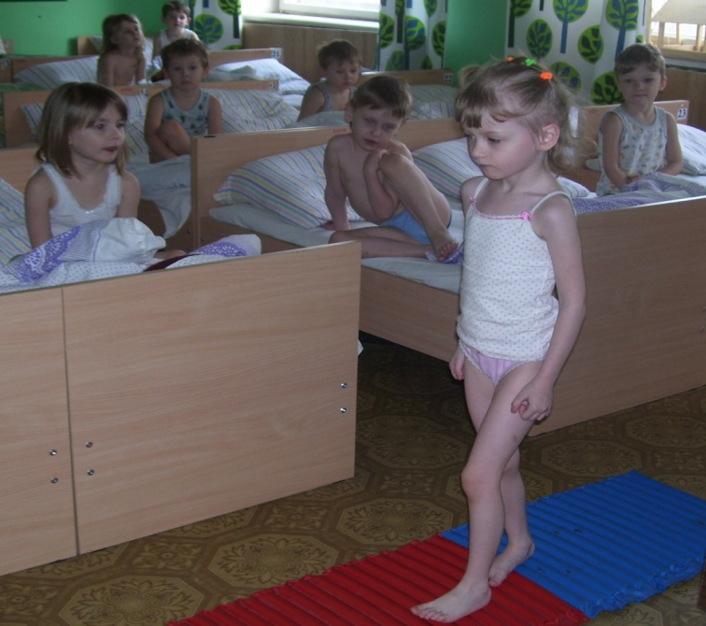
ГИМНАСТИКА ПРОБУЖДЕНИЯ

Slide 11
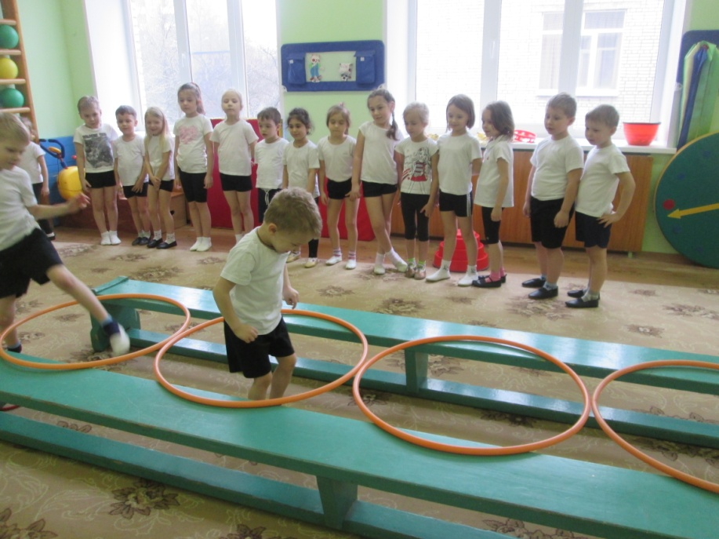
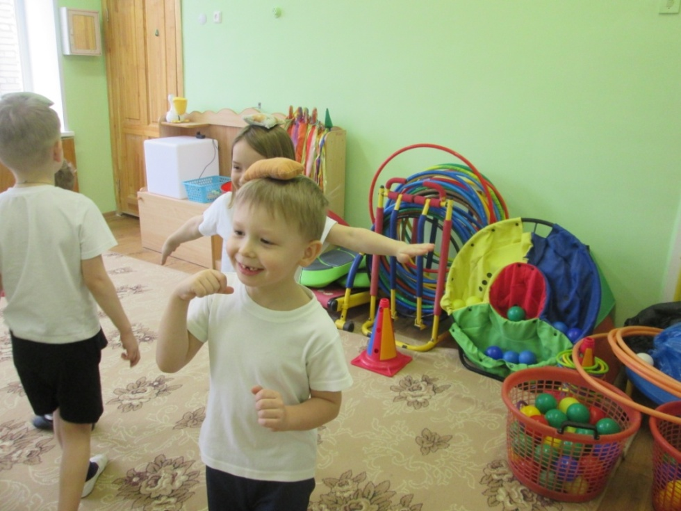

Slide 12

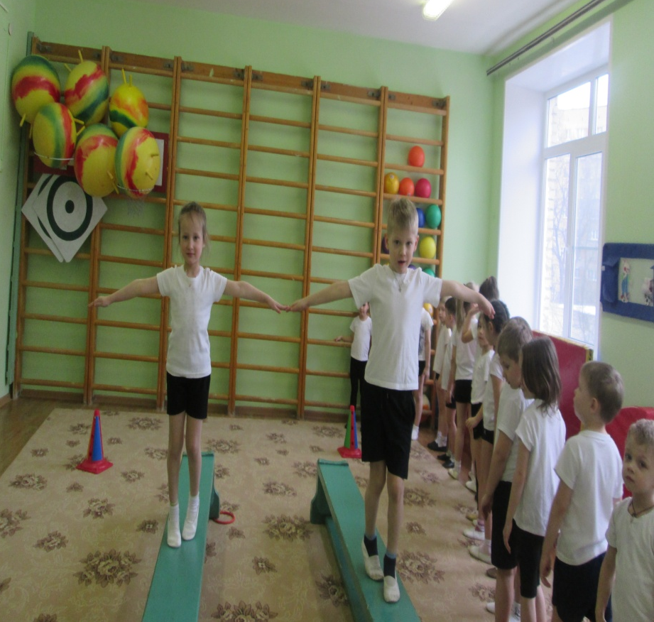

Slide 13
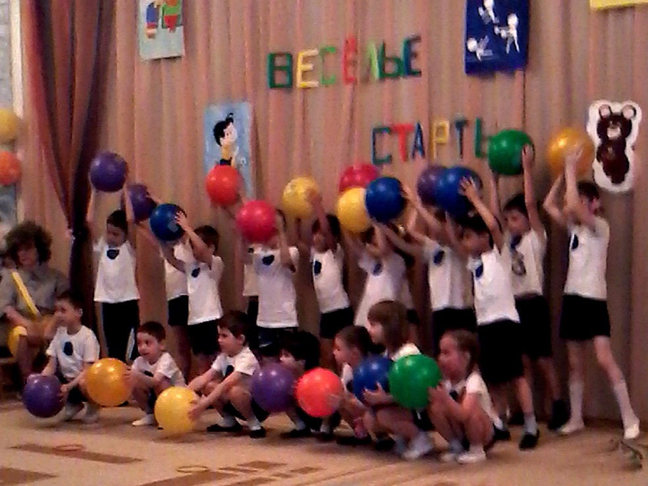
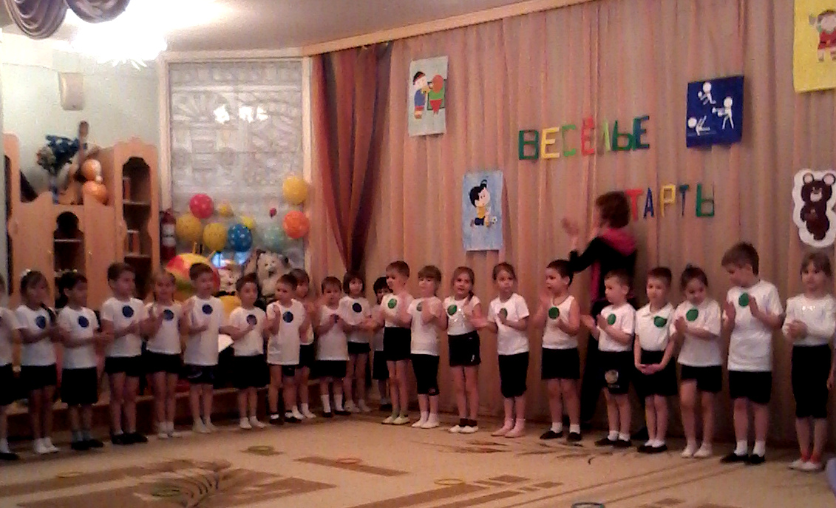

Slide 14
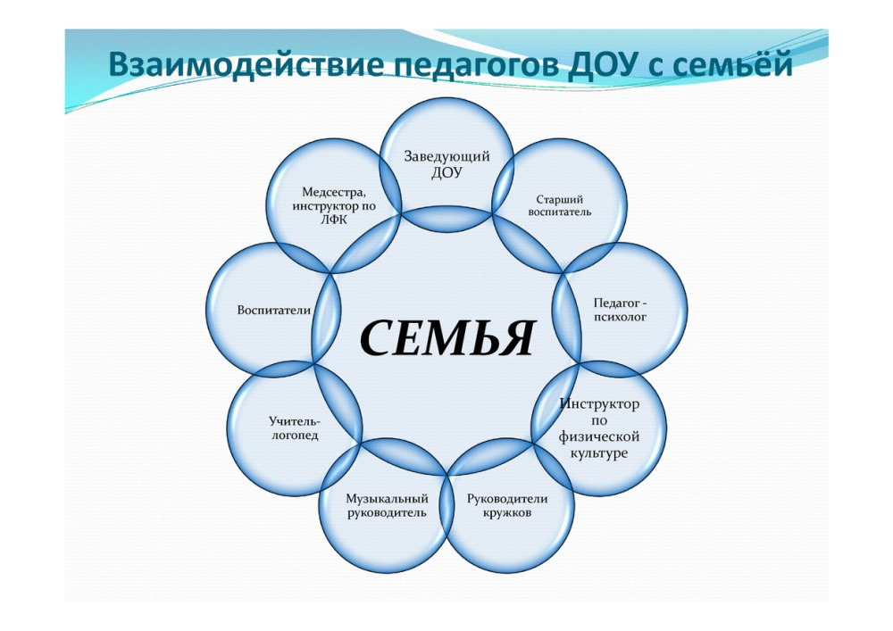
Работа с родителями

Slide 15
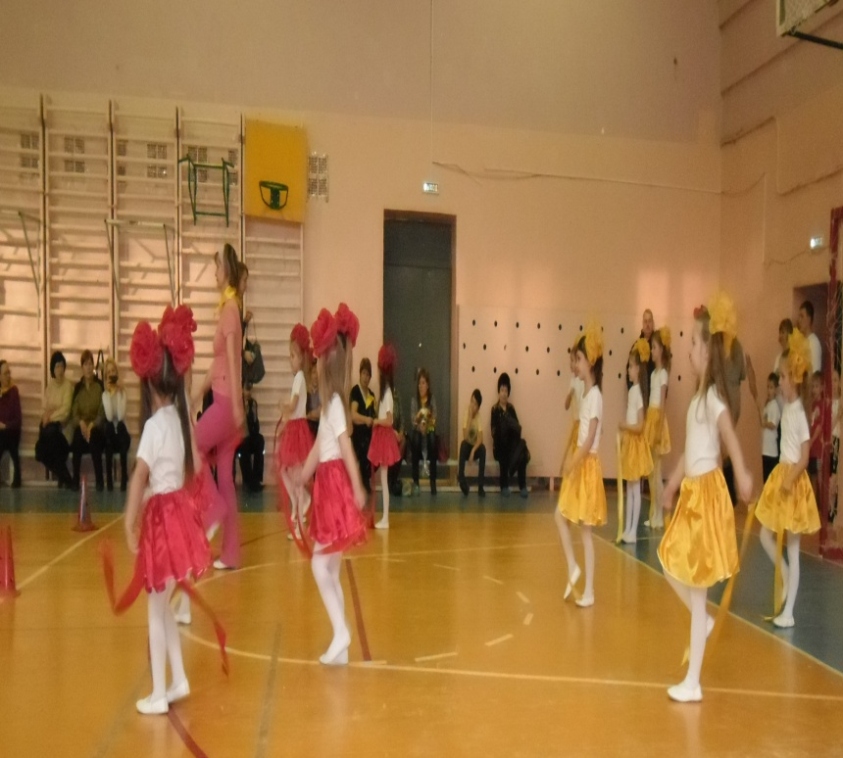
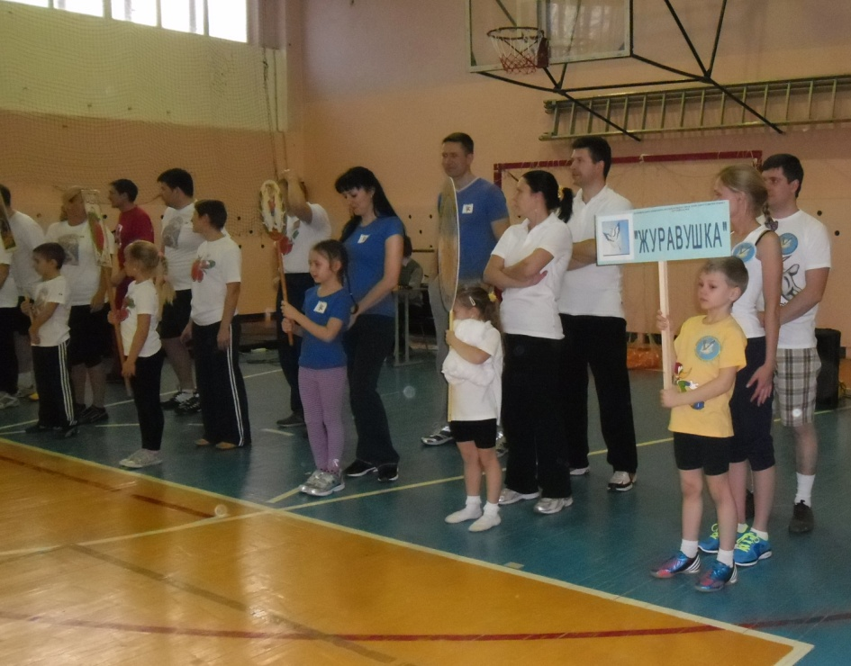
«ПАПА, МАМА,Я СПОРТИВНАЯ СЕМЬЯ»

Slide 16
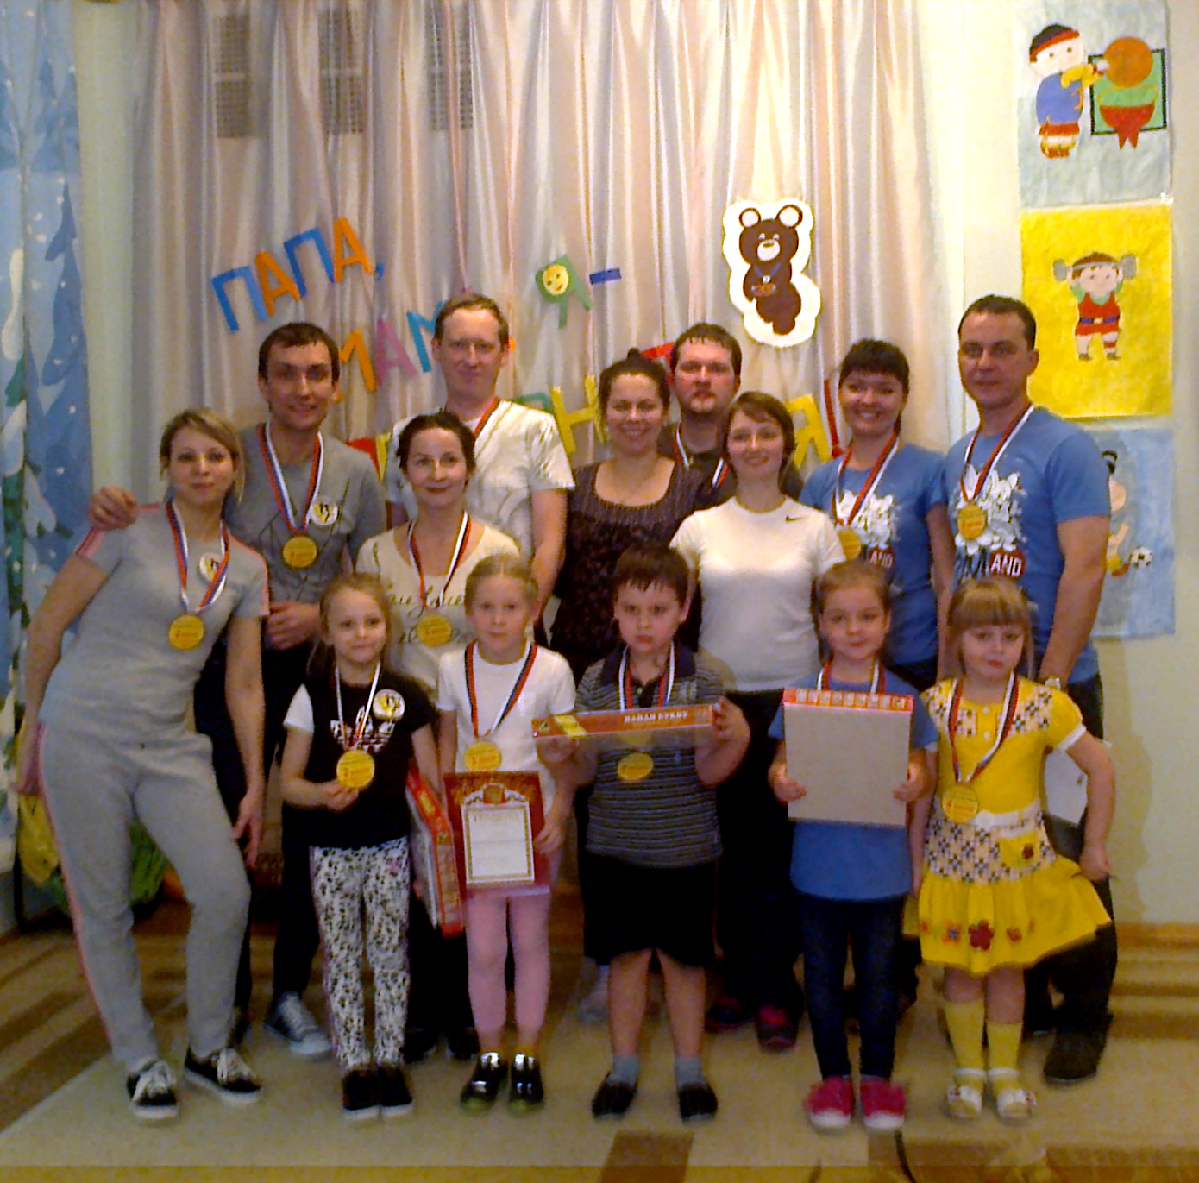

Slide 17
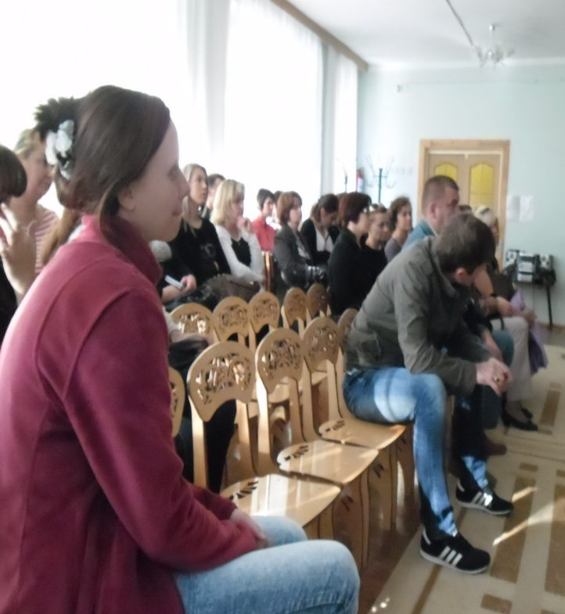
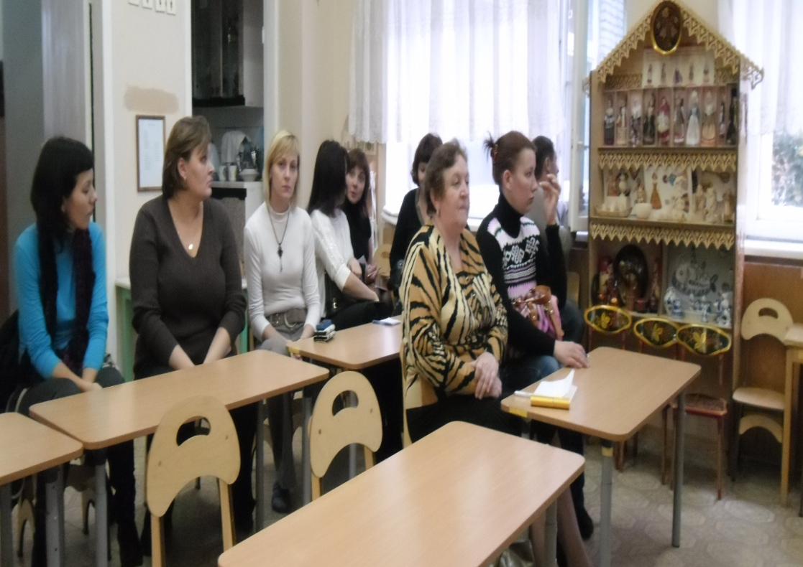
КОНСУЛЬТАЦИИ ДЛЯ РОДИТЕЛЕЙ ПО ЗОЖ

Slide 18
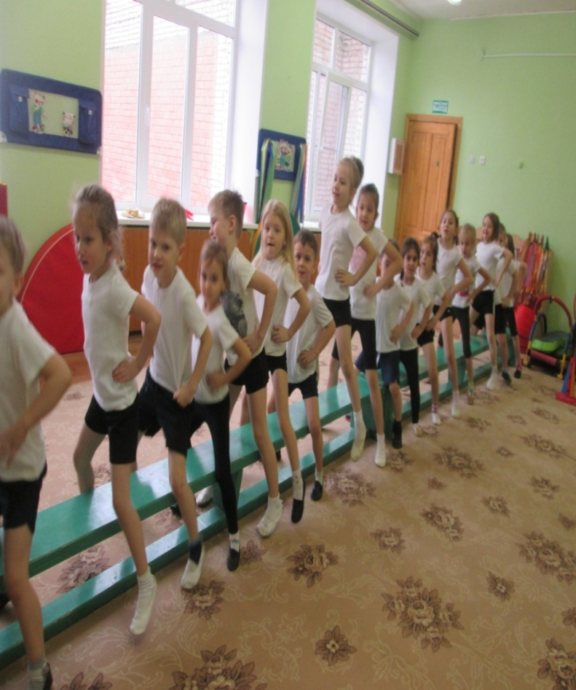
Заключительный этап.
На заключительном этапе реализации донного проекта, поставленные задачи должны быть реализованы в полном объеме, повыситься уровень физической подготовленности детей, об этом можно будет судить по диагностики заболеваемости детей. .

Slide 19

Спасибо за внимание!!!

